Slide 1
স্বাগতম

Slide 2
শিক্ষক পরিচিতি
মফিজ উদ্দিন
সহকারী শিক্ষক
দক্ষিন রাজের হাওলা সরকারি প্রাথমিক বিদ্যালয়
হাতিয়া, নোয়াখালী

Slide 3
পাঠ পরিচিতি
বিষয়-গণিত
শ্রেণি- ২য়
পাঠ- যোগ
পাঠ্যাংশ-২.যোগ (২ অংকের সংখ্যা)
পৃষ্ঠা -১৭ সময়-৪০ মিনিট

Slide 4
শিখন ফল
এই পাঠ শেষে শিক্ষার্থীরা-
৯.১.১- উপকরণ ব্যবহার করে যোগ করতে পারবে।
(যোগফল হবে অনুর্ধ্ব ১০০)
৯.2.১-হাতে না রেখে দুই অংকবিশিষ্ট সর্বাধিক দুইটি সংখ্যা উপরে-নিচে ও পাশাপাশি যোগ করতে পারবে।

Slide 5
চলো আজ আমরা একটি সংখ্যার ছড়া শুনব ও ভিডিওতে দেখব

Slide 6
যোগ (হাতে না রেখে)

Slide 7
শ্রেণী কক্ষে শিশুদের হাতে মার্বেল দিয়ে গণনা করে যোগ করতে সহয়তা করব ।

Slide 8
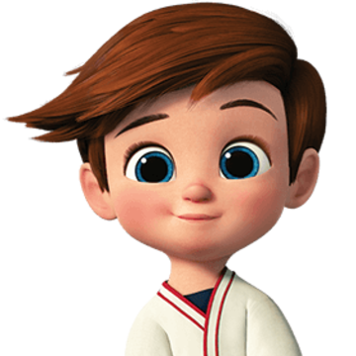
আমার কাছে ৩২ টি মার্বেল আছে
আমার কাছে ২৪ টি মার্বেল আছে
মোট কতটি মার্বেল আছে?

Slide 9
দশক
একক
৩২
২৪
+

Slide 10
এককের স্থানের অংক যোগ করি
দশক
একক
3 2
২
+
4
=
6
+
2 4
..........................
..........................
দশকের স্থানের অংক যোগ করি
5
6
3
+
2
=
5
৩২
২৪
+
৫ 6

Slide 11
বোর্ড অনুশীলন

Slide 12
দলীয় কাজ
যোগ করঃ
জবা
বেলি
গোলাপ
৪ ৫
২ ৩
৩ ২
১ ৭
১ ৪
৫ ১
+
+
+
৬ ৮
৪ ৯
৬ ৫

Slide 13
তোমার বই এর ১৯ নং পৃষ্ঠা খোল

Slide 14
মূল্যায়ন
যোগ কর
৩ ০
৩ ৯
৫ ৬
৪ ০
+
+
৬ ৯
৯ ৬

Slide 15
বাড়ির কাজ
৫ ০
২ ০
৪ ৩
৫
+
+

Slide 16
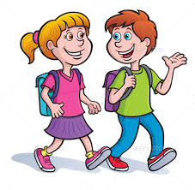
ধন্যবাদ

